Slide 1
отчет об исполнении бюджета за 2021 год
Отчет об исполнении бюджета
муниципального образования городского округа «Вуктыл»
за 2021 год к проекту решения Совета ГО «Вуктыл»

Slide 2
отчет об исполнении бюджета за 2021 год
Что такое бюджет?
Бюджет – это главный финансовый документ округа,
план доходов и расходов
на определенный период времени
Доходы-
Расходы-
поступающие в бюджет денежные средства
выплачиваемые из бюджета денежные средства

Slide 3
отчет об исполнении бюджета за 2021 год
ПРОФИЦИТ = Доходы > Расходы
ДЕФИЦИТ =
Доходы < Расходы
Статья 92.1. Бюджетного кодекса РФ:
Дефицит местного бюджета не должен превышать 10 % годового объема доходов местного бюджета без учета утвержденного объема безвозмездных поступлений и (или) поступлений налоговых доходов по дополнительным нормативам отчислений. В случае утверждения муниципальным правовым актом представительного органа муниципального образования о бюджете в составе источников финансирования дефицита местного бюджета поступлений от продажи акций и иных форм участия в капитале, находящихся в собственности муниципального образования, и (или) снижения остатков средств на счетах по учету средств местного бюджета дефицит местного бюджета может превысить ограничения, установленные настоящим пунктом, в пределах суммы указанных поступлений и снижения остатков средств. на счетах по учету средств местного бюджета.)

Slide 4
отчет об исполнении бюджета за 2014 год
отчет об исполнении бюджета за 2014 год
отчет об исполнении бюджета за 2021 год
Каждый житель городского округа «Вуктыл» является участником формирования бюджета с одной стороны как налогоплательщик, наполняя доходы бюджета, с другой – он получает часть расходов как потребитель общественных услуг. Муниципалитет расходует поступившие доходы для выполнения своих функций и предоставления муниципальных услуг: образование, культура, спорт, социальное обеспечение, ЖКХ и другие.
Непосредственное исполнение бюджета возложено на финансовое управление, которое формирует доходную и расходную части бюджета, распределяет ассигнования по распорядителям средств и осуществляет контроль за их расходованием.

Slide 5
отчет об исполнении бюджета за 2014 год
отчет об исполнении бюджета за 2014 год
отчет об исполнении бюджета за 2021 год

Slide 6
отчет об исполнении бюджета за 2021 год
Основные параметры бюджета муниципального
образования городского округа «Вуктыл»
тыс. руб.
Бюджет муниципального образования городского округа «Вуктыл» исполнен с профицитом в сумме 3 183,1 тыс. руб.
Доходы бюджета составили 693 320,6 тыс. руб. или 99,9% от плановых назначений.
Расходы исполнены в сумме 690 137,5 тыс. руб. или на 98,0%.

Slide 7
отчет об исполнении бюджета за 2021 год
Из каких поступлений формируется доходная часть бюджета МО ГО «Вуктыл»?
Доходы местного бюджета – сумма денежных средств, поступившая за счет взимания налогов, пошлин, платежей и используемая для осуществления муниципальных услуг
Доходы бюджета МО ГО «Вуктыл» складываются из следующих видов:
НАЛОГОВЫЕ ДОХОДЫ
Налоги на доходы физических лиц
Доходы от уплаты акцизов на горюче-смазочные материалы
ЕНВД , уплачиваемые местными предпринимателями
ЕСХН, уплачиваемый предприятиями в сфере сельского хозяйства
Государственная пошлина
НЕНАЛОГОВЫЕ ДОХОДЫ
Доходы от аренды за земельные участки, имущество
Плата за негативное воздействие на окружающую среду
Доходы от оказания платных услуг
Доходы от продажи имущества, земельных участков
Штрафы
БЕЗВОЗМЕЗДНЫЕ
ПОСТУПЛЕНИЯ
Безвозмездные поступления от других бюджетов бюджетной системы РФ:
- Дотации
- Субвенции
- Субсидии
- иные межбюджетные
трансферты
Прочие безвозмездные поступления от физических и юридических лиц

Slide 8
отчет об исполнении бюджета за 2021 год
Безвозмездные поступления – средства, предоставляемые одним бюджетом бюджетной системы Российской Федерации другому бюджету бюджетной системы Российской Федерации (межбюджетные трансферты)
Виды межбюджетных трансфертов | Определение | Аналогия в семейном бюджете
Дотации – (от лат. «Datatio» - дар, пожертвование) | Предоставляются без конкретной цели их использования | В даете своему ребенку «карманные деньги»
Субвенции – (от лат. «Subvenire» - приходить на помощь) | Предоставляются на финансирование переданных полномочий | Вы даете своему ребенку деньги и посылаете в магазин купить продукты (по списку)
Субсидии - (от лат. «Subsidium» - поддержка) | Предоставляются на условиях долевого финансирования расходов других бюджетов | Вы добавляете денег для того, чтобы ваш ребенок купил себе новый телефон (а остальные он накопил сам)

Slide 9
отчет об исполнении бюджета за 2021 год
Динамика и структура доходной части бюджета МО ГО «Вуктыл»
+186 359,8
- 140 039,8
тыс. руб.
Доходная часть бюджета округа уменьшилась с 833 360,4 тыс. руб. в 2020 году до 693 320,6 тыс. руб. в 2021 году, т.е. на 140 039,8 тыс. руб. Большую часть доходов бюджета составляют безвозмездные поступления: в 2021 году – 423 262,6 тыс. руб. или 61,0%, в 2020 году – 601 540,9 тыс. руб. или 72,2%, в 2019 году –383 417,7 тыс. руб. или 59,3%.
Налоговые и неналоговые доходы в 2021 г. составили 270 058,0 тыс. руб. или 38,9% (в 2020 году – 231 819,5 тыс. руб. или 27,8%.). Увеличение налоговых и неналоговых поступлений в 2021 году произошло в связи с поступлением в бюджет штрафа о возмещении вреда, причиненного окружающей среде в сумме 33 666,5 тыс. руб. и уменьшением объема средств поступления безвозмездных поступлений из других бюджетов бюджетной системы на 178 191,1 тыс. руб.

Slide 10
отчет об исполнении бюджета за 2021 год
Структура доходной части бюджета МО ГО «Вуктыл»
Структура налоговых и неналоговых доходов в 2021 году:
налог на доходы физических лиц 174 600,8 тыс. руб. или 64,6% и увеличился по сравнению с 2020г. на 10 073,7 тыс. руб.;
доходы от использования имущества, находящегося в муниципальной собственности 29 054,8 тыс. руб. или 10,8% и уменьшился по сравнению с 2020 г. на 8 596,1 тыс. руб.;
налоги на совокупный доход 6 577,5 тыс. руб. или 2,4% и уменьшились по сравнению с 2020г. на 2 036,2 тыс. руб.;
доходы от уплаты акцизов на дизельное топливо, автомобильный бензин, моторные масла 8 331,1 тыс. руб. или 3,1%, что больше, чем в 2020г. на 1 069,8 тыс. руб.;
прочие (налоги на имущество, государственная пошлина, платежи при пользовании природными ресурсами, доходы от оказания платных услуг (работ), доходы от продажи материальных и нематериальных активов, административные платежи и сборы, штрафы, санкции, возмещение ущерба, прочие неналоговые доходы) 51 493,8 тыс. руб. или 19,1% и увеличились по сравнению с 2020г. на 37 727,3 тыс. руб.
Структура безвозмездных поступлений в 2021 году:
дотации составили 45 747,2 тыс. руб. или 10,8 % и уменьшились по сравнению с 2020 г. на 23 257,7 тыс. руб.;
прочие дотации бюджетам городских округов 18 225,0 тыс. руб. или 4,3%;
субсидии составили 120 973,0 тыс. руб. или 28,6% и уменьшились по сравнению с 2020г. на 152 104,9 тыс. руб.;
субвенции составили 225 895,8 тыс. руб. или 53,4% и уменьшились по сравнению с 2020 г. на 8 989,7 тыс. руб.;
иные межбюджетные трансферты составили 12 093,2 тыс. руб. или 2,8%.;
прочие безвозмездные поступления составили 310,6 тыс. руб. или 0,1% и увеличились по сравнению с 2020г. на 153,5 тыс. руб.
доходы от возврата в бюджет бюджетными учреждениями остатков субсидий прошлых лет составили 17,8 тыс. руб.;
2019 год

Slide 11
отчет об исполнении бюджета за 2021 год
Расходы бюджета – выплачиваемые из бюджета денежные средства.
Структура расходов бюджета МО ГО «Вуктыл»
Расходная часть бюджета исполнена в сумме 690 137,5 тыс. руб.
Бюджет социально-направленный, социальные расходы бюджета составили 462 937,1 тыс. руб. или 67,1% от всех расходов бюджета.
Большая доля расходов бюджета направлена на отрасль «Образование» - 400 951,2 тыс. руб. или 58,1% всех расходов бюджета.

Slide 12
отчет об исполнении бюджета за 2021 год
Динамика расходной части бюджета МО ГО «Вуктыл»
тыс.руб.
Расходная часть бюджета уменьшилась с 848 233,5 тыс. руб. в 2020 году до 690 137,5 тыс. руб. в 2021 году, при этом уменьшение расходов составило 158 096,0 тыс. руб. или 18,6 %.
Увеличение расходов в 2021г. к 2020г.:
- по национальной безопасности 1 551,4 тыс. руб.,
что больше чем в 2020 году на 334,8 тыс. руб.;
по обслуживанию муниципального долга 3 823,3 тыс. руб., что больше чем в 2020 году на 193,0 тыс. руб.
Уменьшение расходов в 2021г. к 2020г.:
- по общегосударственным вопросам 114 500,9
тыс. руб., что меньше, чем в 2020г. на 1 794,0
тыс. руб.;
по национальной экономике 16 306,0 тыс. руб., что меньше чем в 2020 году на 11 935,9 тыс. руб.;
по жилищно-коммунальному хозяйству 91 018,8 тыс. руб., что меньше чем в 2020 году на 18 951,6 тыс. руб.;
по образованию 400 951,2 тыс. руб., что меньше чем в 2020 году на 106 745,0 тыс. руб.;
по культуре и кинематографии 52 189,6 тыс. руб., что меньше чем в 2020 году на 17 262,2 тыс. руб.;
по социальной политике 9 582,2 тыс. руб., что меньше чем в 2020 году на 1 501,9 тыс. руб.;
по физической культуре и спорту 214,1 тыс. руб., что меньше чем в 2020 году на 433,2 тыс. руб.
Наименование показателя | 2019 год факт | 2020 год Факт | 2021 год факт | % от общих расходов в 2021г.
Общегосударственные вопросы | 101 029,2 | 116 294,9 | 114 500,9 | 16,59
Национальная безопасность и правоохранительная деятельность | 2 709,0 | 1 216,6 | 1 551,4 | 0,23
Национальная экономика | 19 659,9 | 28 241,9 | 16 306,0 | 2,36
Жилищно-коммунальное хозяйство | 66 369,8 | 109 970,4 | 91 018,8 | 13,19
Образование | 372 422,5 | 507 696,2 | 400 951,2 | 58,10
Культура, кинематография | 64 343,0 | 69 451,8 | 52 189,6 | 7,56
Социальная политика | 14 752,5 | 11 084,1 | 9 582,2 | 1,39
Физическая культура и спорт | 1 039,8 | 647,3 | 214,1 | 0,03
Обслуживание муниципального долга | 2 925,9 | 3 630,3 | 3 823,3 | 0,55
ВСЕГО | 645 251,6 | 848 233,5 | 690 137,5 | 100,0

Slide 13
отчет об исполнении бюджета за 2021 год
В городском округе «Вуктыл» в 2021 году реализовывалось 13 муниципальных программ.
Исполнение по программному бюджету составило 686 853,1 тыс. руб. или 99,5% всего бюджета.
№ п/п | Муниципальная программа городского округа «Вуктыл» | Исполнение программных расходов
 |  | 2020 (руб.) | % | 2021 (руб.) | %
1 | «Развитие образования» | 454 408 638,99 | 99,3 | 319 338 428,48 | 98,6
2 | «Развитие культуры» | 97 138 799,26 | 98,0 | 103 109 328,94 | 97,9
3 | «Развитие физической культуры и спорта» | 14 164 717,46 | 96,1 | 11 766 277,77 | 98,6
4 | «Безопасность жизнедеятельности населения» | 5 219 377,39 | 96,1 | 3 400 121,80 | 99,8
5 | «Развитие экономики» | 2 492 851,67 | 98,8 | 196 260,00 | 100,0
6 | «Развитие транспортной системы» | 57 089 900,86 | 96,7 | 32 713 068,65 | 99,9
7 | «Социальная защита населения» | 3 440 564,15 | 65,3 | 2 514 230,87 | 65,7
8 | «Муниципальное управление» | 97 161 664,20 | 98,4 | 95 916 521,76 | 97,8
9 | «Развитие строительства и жилищно-коммунального комплекса, энергосбережение и повышение энергоэффективности» | 51 375 046,53 | 97,2 | 57 555 786,32 | 98,2
10 | «Управление муниципальным имуществом» | 19 245 607,67 | 78,4 | 36 916 299,75 | 95,8
11 | «Управление муниципальными финансами и муниципальным долгом городского округа «Вуктыл» | 14 224 728,09 | 99,9 | 14 530 656,12 | 96,3
12 | «Формирование современной городской среды» | 26 782 911,72 | 100,0 | 5 389 404,45 | 100,0
13 | «Обеспечение охраны общественного порядка и профилактики правонарушений» | 0,00 | 0 | 3 506 703,64 | 100,0
Итого |  | 842 744 807,99 | 99,4 | 686 853 088,55 | 99,5

Slide 14
отчет об исполнении бюджета за 2021 год
МП «Развитие образования»
Наименование мероприятия | Сумма, тыс. руб.
Оказание муниципальных услуг (выполнение работ) дошкольными, общеобразовательными учреждениями, МБОУДО «ЦВР» г. Вуктыл | 278 925,1
Погашение кредиторской задолженности прошлых лет | 720,4
Обеспечение персонифицированного финансирования дополнительного образования детей | 1 094,8
Обеспечение выплат ежемесячного денежного вознаграждения за классное руководство педагогическим работникам муниципальных образовательных организаций | 12 093,2
Предоставление мер социальной поддержки по оплате жилого помещения и коммунальных услуг работникам учреждений образования | 554,8
Предоставление компенсации родителям (законным представителям) платы за присмотр и уход за детьми, посещающими образовательные организации | 31,0
Меры социальной поддержки обучающимся, воспитанникам образовательных учреждений | 9 122,4
Осуществление процесса оздоровления и отдыха детей | 909,3
Формирование системы мер, направленных на профилактику негативных тенденций в подростковой и молодежной сфере | 180,0
Выполнение работ по ремонту, капитальному ремонту, реконструкции зданий, помещений учреждений образования | 5 309,0
Реализация народных проектов в рамках проекта «Народный бюджет» в сфере образования | 681,8
Снос ветхих зданий учреждений образования | 615,0
Строительство СОШ с. Дутово с дошкольной группой, в том числе проектно-изыскательские работы и разработка проектно – сметной документации | 1 685,7
Руководство и управление в сфере образования | 7 415,9
Исполнение программы составило 98,6% или 319 338,4 тыс. руб.

Slide 15
отчет об исполнении бюджета за 2021 год
МП «Развитие культуры»
Наименование мероприятия | Сумма, тыс. руб.
Выполнение учреждениями культуры муниципальных заданий | 67 111,1
Погашение кредиторской задолженности прошлых лет | 89,4
Организация и проведение мероприятий, посвященным профессиональным, календарным праздникам, юбилейным датам | 180,4
Проведение и участие в районных республиканских, межрегиональных, всероссийских конкурсах, выставках, семинаров, конференций, круглых столов | 238,1
Комплектование документных и книжных фондов | 89,7
Укрепление учебной, материально-технической базы учреждений культуры | 1 834,8
Предоставление льгот по оплате ЖКУ специалистам учреждений культуры и дополнительного образования в сфере культуры, работающим и проживающим в сельских населенных пунктах | 76,3
Реализация социально-значимых проектов в рамках проекта «Народный бюджет» в сфере культуры | 1 342,9
Реализация проектов в области этнокультурного развития народов | 339,6
Капитальный ремонт МБУДО «ДХШ» в рамках национального проекта «Культура» | 31 373,9
Выполнение работ по ремонту, капитальному ремонту, изготовление проектно-сметной документации, реконструкция зданий и помещений и иных объектов учреждений культуры | 1 289,2
Исполнение программы составило 97,9% или 103 109,3 тыс. руб.

Slide 16
отчет об исполнении бюджета за 2021 год
МП «Развитие физической культуры и спорта»
Наименование мероприятия | Сумма, тыс. руб.
Обеспечение деятельности КДЮСШ | 11 326,0
Погашение кредиторской задолженности прошлых лет | 12,9
Организация и проведение физкультурно-спортивных мероприятий | 74,1
Укрепление материально-технической базы объектов спортивной инфраструктуры | 163,3
Участие в республиканских, российских и международных соревнованиях, сборах | 133,7
Организация и проведение мероприятий по приёму нормативов (тестов) Всероссийского физкультурно-спортивного комплекса «Готов к труду и обороне» (ГТО) | 6,3
Строительство, реконструкция, капитальный и текущий ремонт зданий учреждений и объектов сферы физической культуры и спорта | 50,0
Исполнение программы составило 98,6% или 11 766,3 тыс. руб.

Slide 17
отчет об исполнении бюджета за 2021 год
МП «Безопасность жизнедеятельности населения»
Наименование мероприятия | Сумма, тыс. руб.
Подготовка должностных лиц и специалистов в области гражданской защиты и пожарной безопасности | 11,6
Материальное стимулирование членов добровольной пожарной охраны | 30,0
Оснащение ГО "Вуктыл" средствами пожаротушения | 8,5
Организация мероприятий для функционирования экстренных оперативных служб по единому номеру «112» | 4,6
Приобретение, обслуживание и ремонт камер видеонаблюдения на территории ГО «Вуктыл» | 164,9
Проведение ремонта, реконструкции и содержания ПВ | 436,9
Строительство пожарного водоема | 200,0
Организация мероприятий по предупреждению последствий возникновения угроз лесных пожаров | 213,4
Приобретение и установка противопожарного оборудования и инвентаря, выполнение работ по противопожарной защите | 907,5
Содержание в рабочем состоянии противопожарной защиты объектов муниципальной собственности | 1 422,7
Исполнение программы составило 99,8% или 3 400,1 тыс. руб.

Slide 18
отчет об исполнении бюджета за 2021 год
МП «Развитие экономики»
Наименование мероприятия | Сумма, тыс. руб.
Финансово-инвестиционная поддержка малого и среднего предпринимательства | 55,9
Предоставление субсидий крестьянским (фермерским) хозяйствам на содержание сельскохозяйственных животных | 120,4
Информационно-рекламное обеспечение туристических ресурсов муниципального образования ГО «Вуктыл» | 20,0
Исполнение программы составило 100,0% или 196,3 тыс. руб.

Slide 19
отчет об исполнении бюджета за 2021 год
МП «Развитие транспортной системы»
Наименование мероприятия | Сумма, тыс. руб.
Капитальный ремонт, ремонт автомобильных дорог общего пользования местного значения и мостовых сооружений на них, осуществление строительного контроля за выполнением работ, разработка проектно-сметной документации и прохождение государственной экспертизы | 1 268,9
Содержание автомобильных дорог общего пользования местного значения городского округа «Вуктыл» и мостовых сооружений на них | 7 812,1
Содержание, ремонт и капитальный ремонт уличной сети ГО «Вуктыл» и сооружений на них, в том числе тротуаров общего пользования, остановок общественного транспорта | 10 120,6
Оборудование и содержание ледовых переправ и зимних автомобильных дорог общего пользования местного значения городского округа «Вуктыл» | 769,5
Обеспечение деятельности муниципального казенного учреждения «Административно-хозяйственный отдел» | 8 065,7
Организация осуществления перевозок пассажиров и багажа автомобильным транспортом | 3 807,0
Содержание и обустройство остановочных пунктов, расположенных на 1164 км р. Печора в районе местечка Кузьдибож | 317,3
Обеспечение обустройства и содержания технических средств организации безопасного дорожного движения | 465,3
Эвакуация длительно хранящегося, брошенного (бесхозяйного) и разукомплектованного автотранспорта | 86,7
Исполнение программы составило 99,9% или 32 713,1 тыс. руб.

Slide 20
отчет об исполнении бюджета за 2021 год
МП «Социальная защита населения»
Наименование мероприятия | Сумма, тыс. руб.
Обеспечение жилыми помещениями детей-сирот, детей оставшихся без попечения родителей, и лиц из их числа по договорам найма специализированных жилых помещений | 51,9
Предоставление единовременных денежных выплат на строительство и приобретение жилого помещение отдельным категориям граждан, установленных федеральными законами от 12 января 1995г. №5-ФЗ «О ветеранах» и от 24 ноября 1995г. №181-ФЗ «О социальной защите инвалидов в РФ» | 17,3
Предоставление социальных выплат молодым семьям | 757,7
Организация и проведение социально-значимых мероприятий | 137,4
Оказание адресной помощи населению, а также дополнительных мер социальной поддержки | 140,0
Реализация социально-значимых проектов в рамках проекта «Народный бюджет» | 867,7
Финансовая поддержка социально ориентированных некоммерческих организаций | 202,8
Организация общественных (временных) работ на территории ГО «Вуктыл» | 339,4
Исполнение программы составило 65,7% или 2 514,2 тыс. руб.

Slide 21
отчет об исполнении бюджета за 2021 год
МП «Муниципальное управление»
Наименование мероприятия | Сумма, тыс. руб.
Размещение официальных пресс-релизов на официальном сайте администрации городского округа «Вуктыл» ( проведение «прямых линий»; проведение встреч с населением городского округа «Вуктыл», проведение встреч сотрудников администрации городского округа «Вуктыл» с представителями общественных объединений, трудовых коллективов, молодежных и прочих организаций, информирование о деятельности органов местного самоуправления) | 50,0
Организация обучения специалистов администрации городского округа «Вуктыл», отраслевых (функциональных) органов администрации городского округа «Вуктыл», являющихся юридическими лицами по программам дополнительного профессионального образования, в том числе с применением дистанционных и модульных технологий | 10,0
Выполнение функций и полномочий органов местного самоуправления | 81 435,9
Обеспечение деятельности муниципального казенного учреждения «Межотраслевая централизованная бухгалтерия» городского округа «Вуктыл» | 14 420,6
Исполнение программы составило 97,8% или 95 916,5 тыс. руб.

Slide 22
отчет об исполнении бюджета за 2021 год
МП «Развитие строительства и жилищно-коммунального комплекса, энергосбережение и повышение энергоэффективности»
Наименование мероприятия | Сумма, тыс. руб.
Благоустройство территории городского округа «Вуктыл» | 5 810,6
Реализация социально-значимых проектов МО ГО «Вуктыл» в рамках проекта «Народный бюджет» | 3 573,7
Обеспечение деятельности муниципального бюджетного учреждения «Локомотив» | 46 562,1
Погашение кредиторской задолженности прошлых лет | 160,4
Создание системы по раздельному накоплению отходов | 166,8
Оснащение объектов муниципальной собственности приборами учета и энергетических ресурсов | 72,6
Замена ламп накаливания на энергосберегающие | 120,0
Оборудование жилых домов внутридомовым (внутриквартирным) оборудованием, разработка проектно-сметной документации, в том числе получение технических условий | 490,6
Капитальный ремонт (ремонт) объектов коммунального хозяйства и инженерной инфраструктуры, в том числе сетей электро-, тепло-, водоснабжения, водоотведения, ливневой и дренажной канализации (в том числе ремонт и восстановление колодцев, решеток ливневой канализации) | 500,0
Актуализация схем теплоснабжения, водоснабжения и водоотведения | 99,0
Исполнение программы составило 98,2% или 57 555,8 тыс. руб.

Slide 23
отчет об исполнении бюджета за 2021 год
МП «Управление муниципальным имуществом»
Наименование мероприятия | Сумма, тыс. руб.
Приобретение инвентаризации муниципального имущества, выявление бесхозного имущества | 97,3
Организация постановки на кадастровый учет объектов недвижимого имущества и земельных участков, находящихся в муниципальной собственности , в том числе выявленных бесхозных | 421,9
Проведение приватизации муниципального имущества | 3,0
Приобретение в муниципальную собственность имущества (основных средств, материальных запасов) | 430,1
Комплексные кадастровые работы | 1 733,0
Актуализация документов территориального планирования городского округа «Вуктыл» | 535,0
Предоставление муниципального имущества и земельных участков в аренду, пользование | 5,3
Содержание объектов муниципальной собственности, в том числе не переданных пользователям | 30 580,4
Проведение мероприятий по капитальному и текущему ремонту объектов недвижимого имущества | 3 110,3
Исполнение программы составило 95,8% или 36 916,3 тыс. руб.

Slide 24
отчет об исполнении бюджета за 2021 год
МП «Управление муниципальными финансами и муниципальным долгом городского округа «Вуктыл»
МП «Формирование современной городской среды»
Наименование мероприятия | Сумма, тыс. руб.
Обслуживание муниципального долга городского округа «Вуктыл» | 3 823,3
Реализация функций аппарата исполнителей и участников программы | 10 707,3
Наименование мероприятия | Сумма, тыс. руб.
Реализация регионального проекта "Формирование комфортной городской среды" | 5 389,4
Исполнение программы составило 96,3% или 14 530,6 тыс. руб.
Исполнение программы составило 100,0% или 5 389,4 тыс. руб.

Slide 25
отчет об исполнении бюджета за 2021 год
Непрограммные направления деятельности
Наименование показателя | Сумма, тыс. руб. | процент исполнения
Финансовое обеспечение деятельности Контрольно-счетной палаты ГО «Вуктыл» | 2 528,3 | 98,8
Финансовое обеспечение деятельности Совета городского округа «Вуктыл» | 50,0 | 100
Резервный фонд администрации ГО «Вуктыл» | 628,7 | 96,7
Субвенции на осуществление полномочий по составлению (изменению) списков кандидатов в присяжные заседатели федеральных судов общей юрисдикции в РФ | 17,0 | 100
Субвенции на осуществление государственных полномочий Республики Коми, предусмотренных пунктом 6 статьи 1, статьями 2, 2(1) и 3 Закона Республики Коми "О наделении органов местного самоуправления в Республике Коми отдельными государственными полномочиями Республики Коми" | 26,7 | 100
Проведение Всероссийской переписи населения 2020 года | 33,7 | 15,8
В целом исполнение по непрограммным направлениям деятельности составило 88,4% или 3 284,4 тыс. руб.

Slide 26
отчет об исполнении бюджета за 2021 год
В 2021 году в МО ГО «Вуктыл» в рамках проекта «Народный бюджет» были реализованы 12 проектов
№ | Наименование проекта | Место реализации | Объем финансирования (тыс. руб.) |  |  | Исполнение (тыс. руб.) | % исполнения
 |  |  | РБ | МБ | Иные
1 | Благоустройство «Визит центра» г.Вуктыл | г. Вуктыл | 670,7 |  |  | 670,7 | 100
 |  |  | 598,0 | 66,5 | 6,2
2 | «Хоровод дружбы» Центра национальных культур г.Вуктыл | г. Вуктыл | 339,6 |  |  | 339,6 | 100
 |  |  | 300,0 | 33,4 | 6,2
3 | Ремонт окон в структурном подразделении МБОУ "СОШ №2 им.Г.В.Кравченко г.Вуктыл, расположенном по адресу: с.Подчерье, ул.Лесная, д.21 | с. Подчерье | 338,5 |  |  | 338,5 | 100
 |  |  | 300,0 | 33,3 | 5,2
4 | "Оснащение помещений эколого - биологического объединения МБОУДО «Центр внешкольной работы» г.Вуктыл" | г. Вуктыл | 343,3 |  |  | 343,3 | 100
 |  |  | 300,0 | 33,3 | 10,0
5 | Ремонт улично - дорожной сети г.Вуктыл «Участок по ул. Газовиков, д.1 - пр. Пионерский, д.13 (ПК58 - ПК56) | г. Вуктыл | 558,1 |  |  | 558,1 | 100
 |  |  | 500,0 | 55,5 | 2,6
6 | Устройство пешеходной дорожки в районе пр. Пионерский, д.9 - пр. Пионерский, д. 11 г.Вуктыл | г. Вуктыл | 558,3 |  |  | 558,3 | 100
 |  |  | 500,0 | 55,6 | 2,7
7 | Ремонт выгребных ям с.Дутово | с. Дутово | 670,4 |  |  | 201,7 | 30,1
 |  |  | 600,0 | 66,7 | 3,7
8 | Благоустройство территории с. Дутово | с. Дутово | 672,2 |  |  | 666,0 | 99,1
 |  |  | 600,0 | 66,6 | 5,6
9 | Строительство пешеходного тротуара (на участке «верхний и нижний поселок») п.Шердино | п. Шердино | 668,5 |  |  | 668,5 | 100
 |  |  | 600,0 | 66,7 | 1,8
10 | Обустройство дороги к кладбищу в п.Лемтыбож | п. Лемтыбож | 1 116,7 |  |  | 1 116,7 | 100
 |  |  | 1 000,0 | 111,1 | 5,6
11 | «Объект культуры — культурный объект» п.Лемтыбож | п. Лемтыбож | 672,3 |  |  | 672,3 | 100
 |  |  | 600,0 | 66,7 | 5,6
12 | Реконструкция водонапорной башни в п.Усть-Соплеск | п.Усть-Соплеск | 672,0 |  |  | 672,0 | 100
 |  |  | 600,0 | 66,6 | 5,4
 | Всего на сумму 7 280,6 тыс. руб., в том числе: |  | 6 498,0 | 722,0 | 60,6 | 6 805,7 | 93,5

Slide 27
отчет об исполнении бюджета за 2021 год
Народные проекты в 2021 году
«Обустройство дороги к кладбищу в п. Лемтыбож»

Slide 28
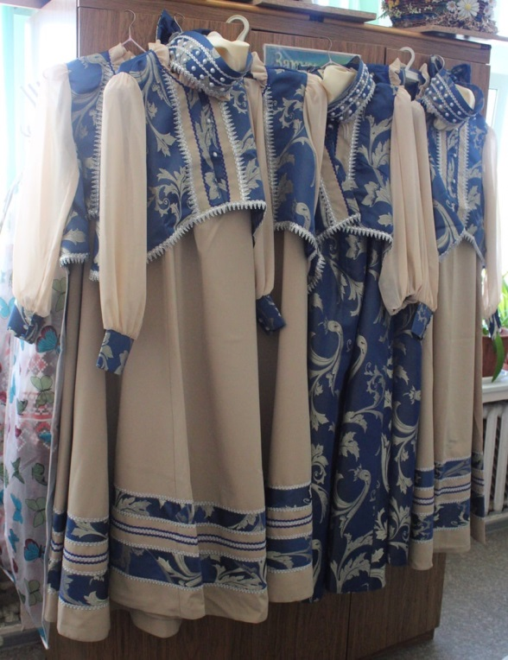
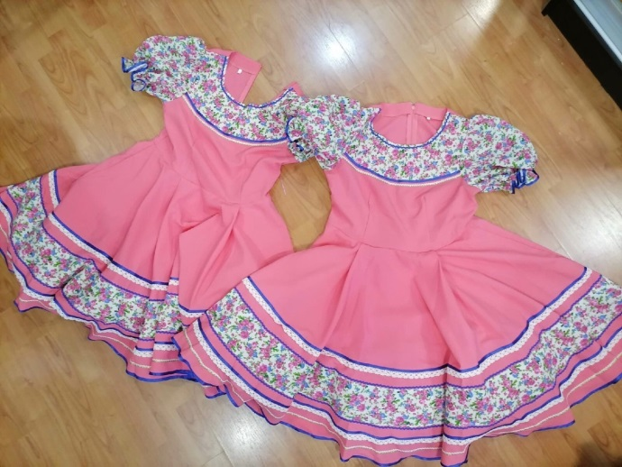
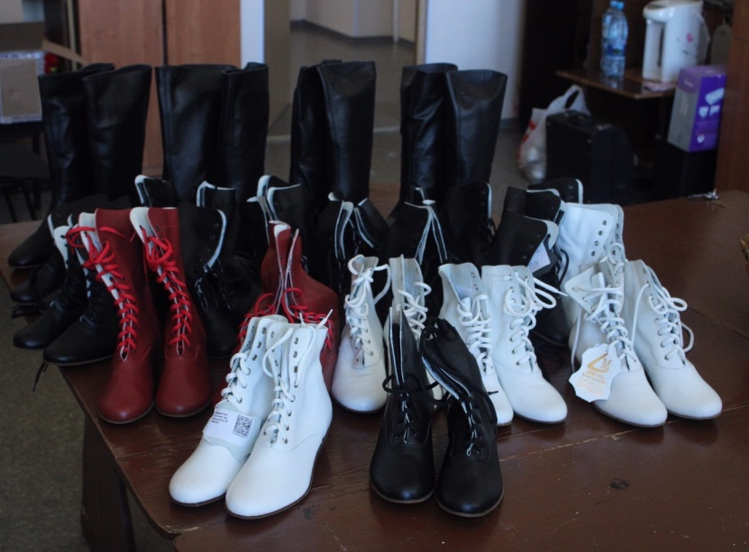
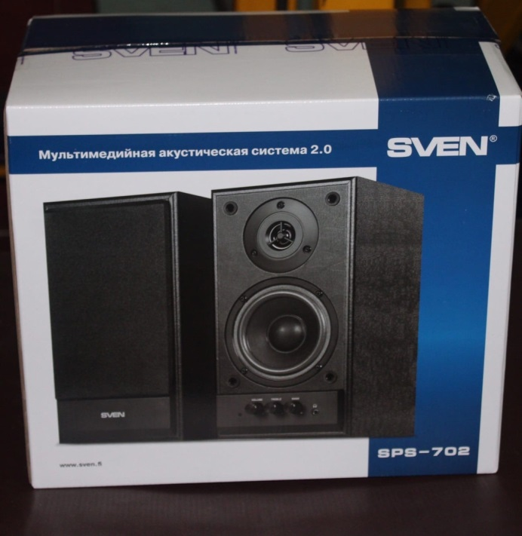
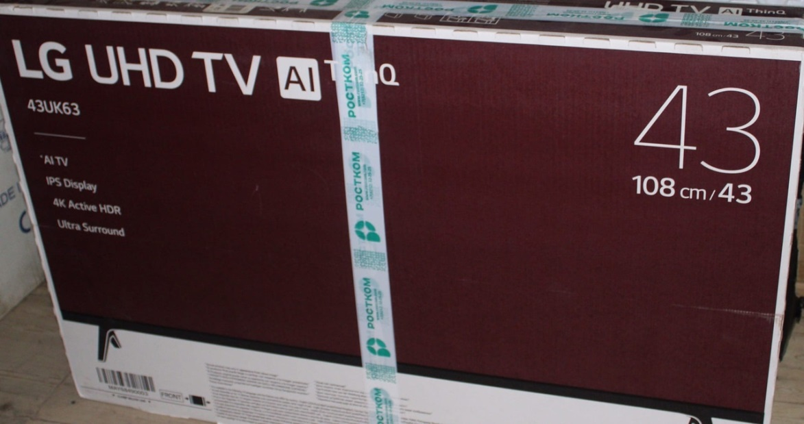
отчет об исполнении бюджета за 2021 год
Народные проекты в 2021 году
«Хоровод дружбы»
Центра национальных культур г. Вуктыл

Slide 29
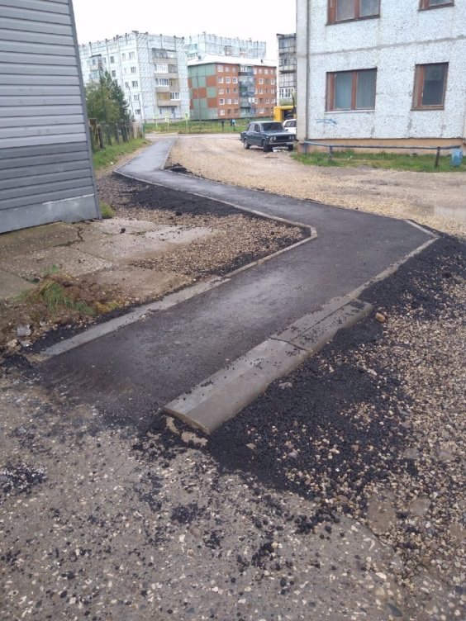
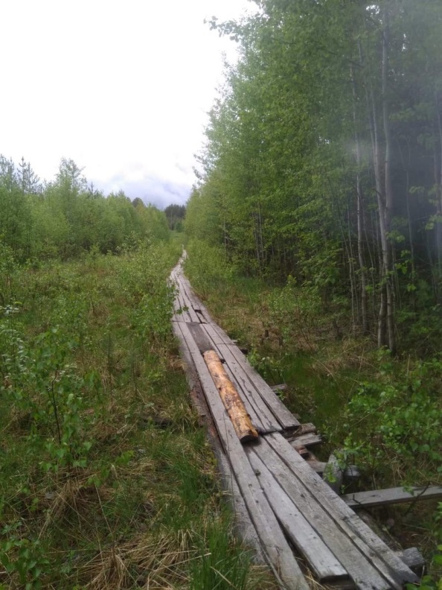
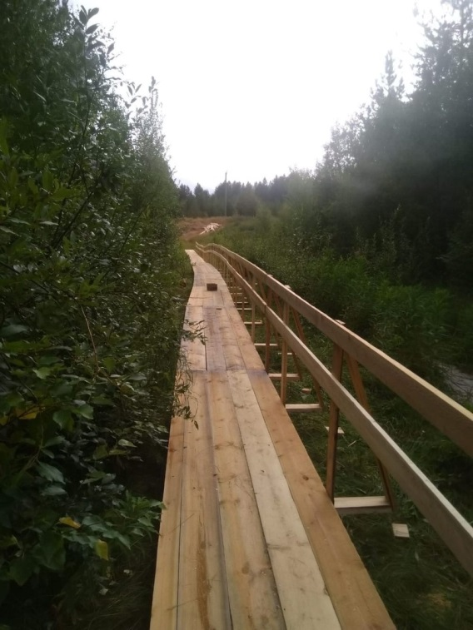
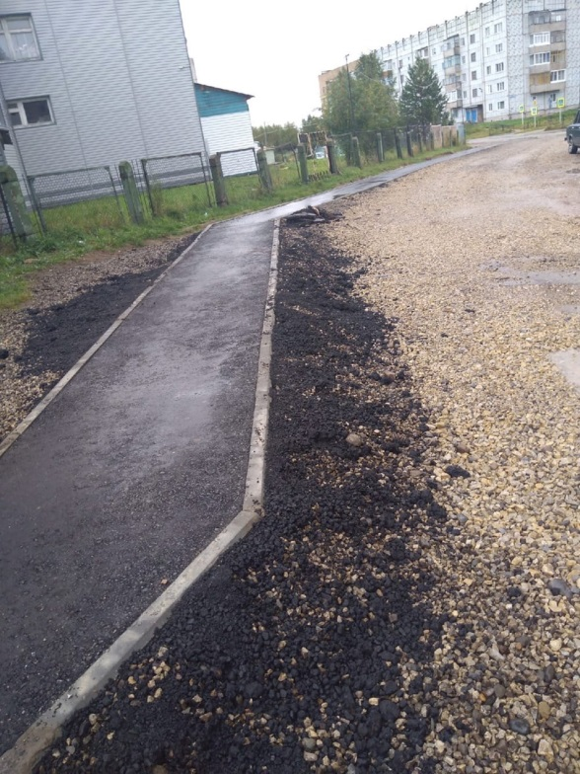
отчет об исполнении бюджета за 2021 год
Народные проекты в 2021 году
Строительство пешеходного тротуара (на участке «верхний и нижний поселок») п. Шердино
Устройство пешеходной дорожки в районе пр. Пионерский, д. 9 - пр. Пионерский, д. 11 г. Вуктыл
Стало

Slide 30
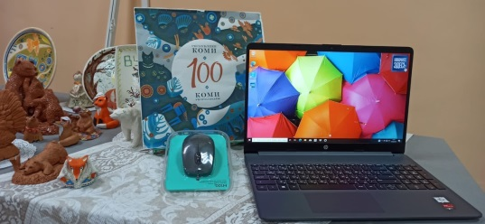
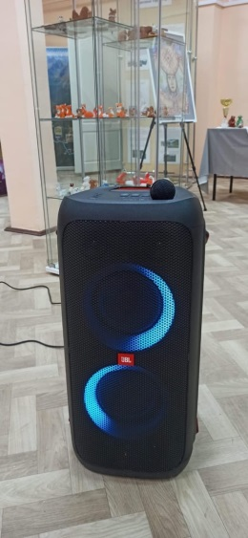
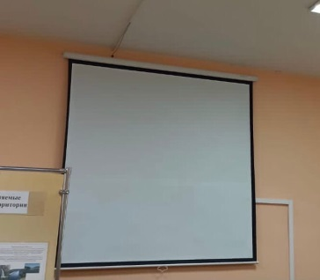
отчет об исполнении бюджета за 2021 год
Народные проекты в 2021 году
«Благоустройство «Визит центра» г. Вуктыл»
Стало

Slide 31
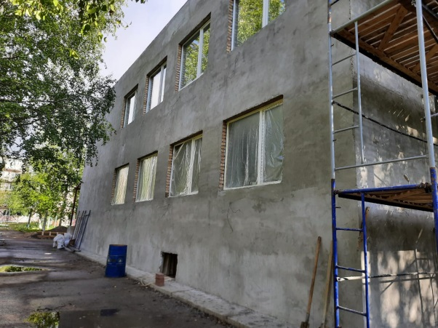
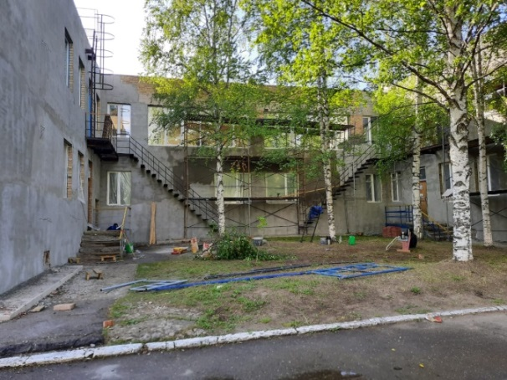
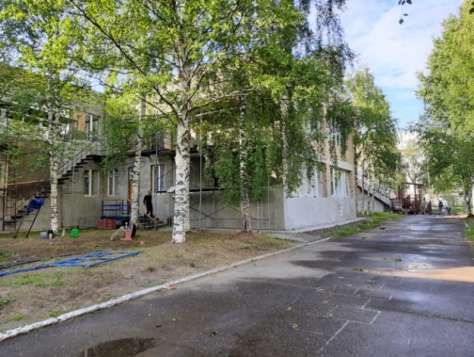
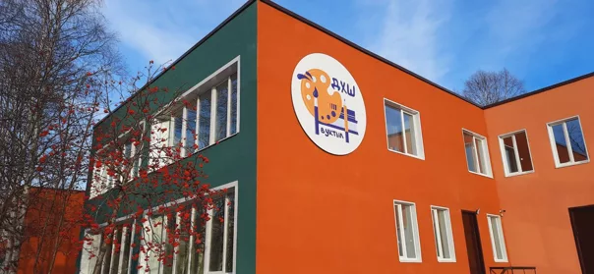
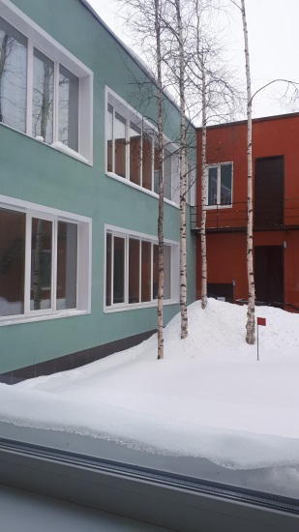
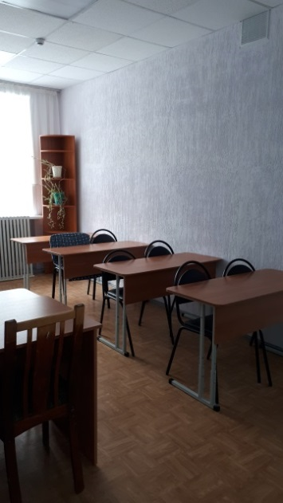
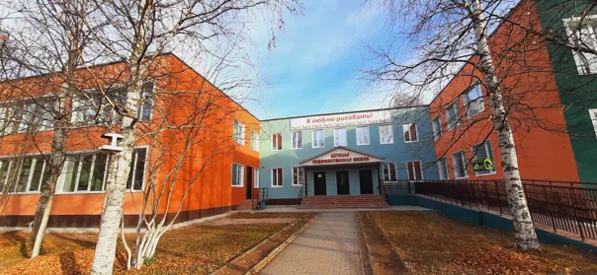
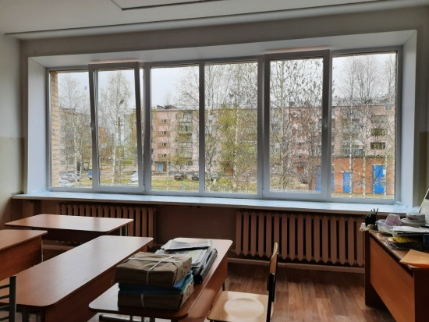
отчет об исполнении бюджета за 2021 год
Приоритетный проект
Капитальный ремонт МБУ ДО «Детская художественная школа»
в рамках национального проекта «Культура»
Финансирование | 31 373,9 тыс. руб. (бюджет РК (РБ) – 8 470,9 тыс. руб.; бюджет РК (ФБ) – 19 765,6 тыс. руб.; бюджет МО ГО «Вуктыл» – 3 137,4 тыс. руб.)
Было
Стало

Slide 32
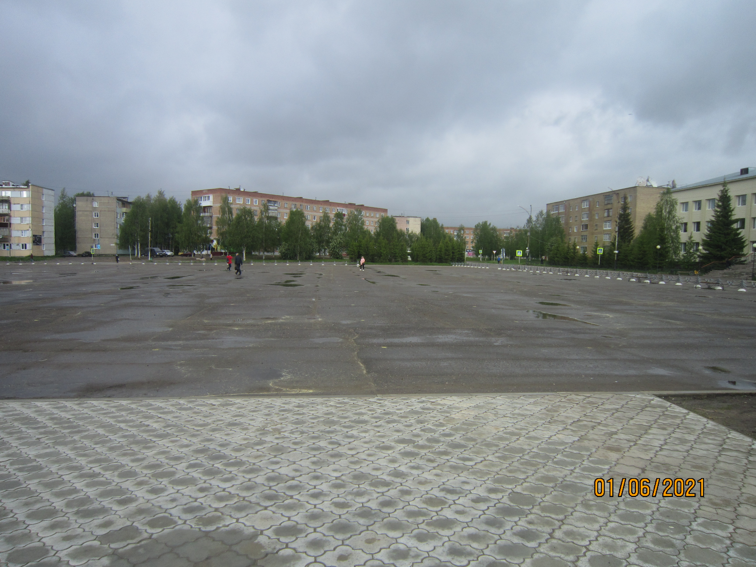
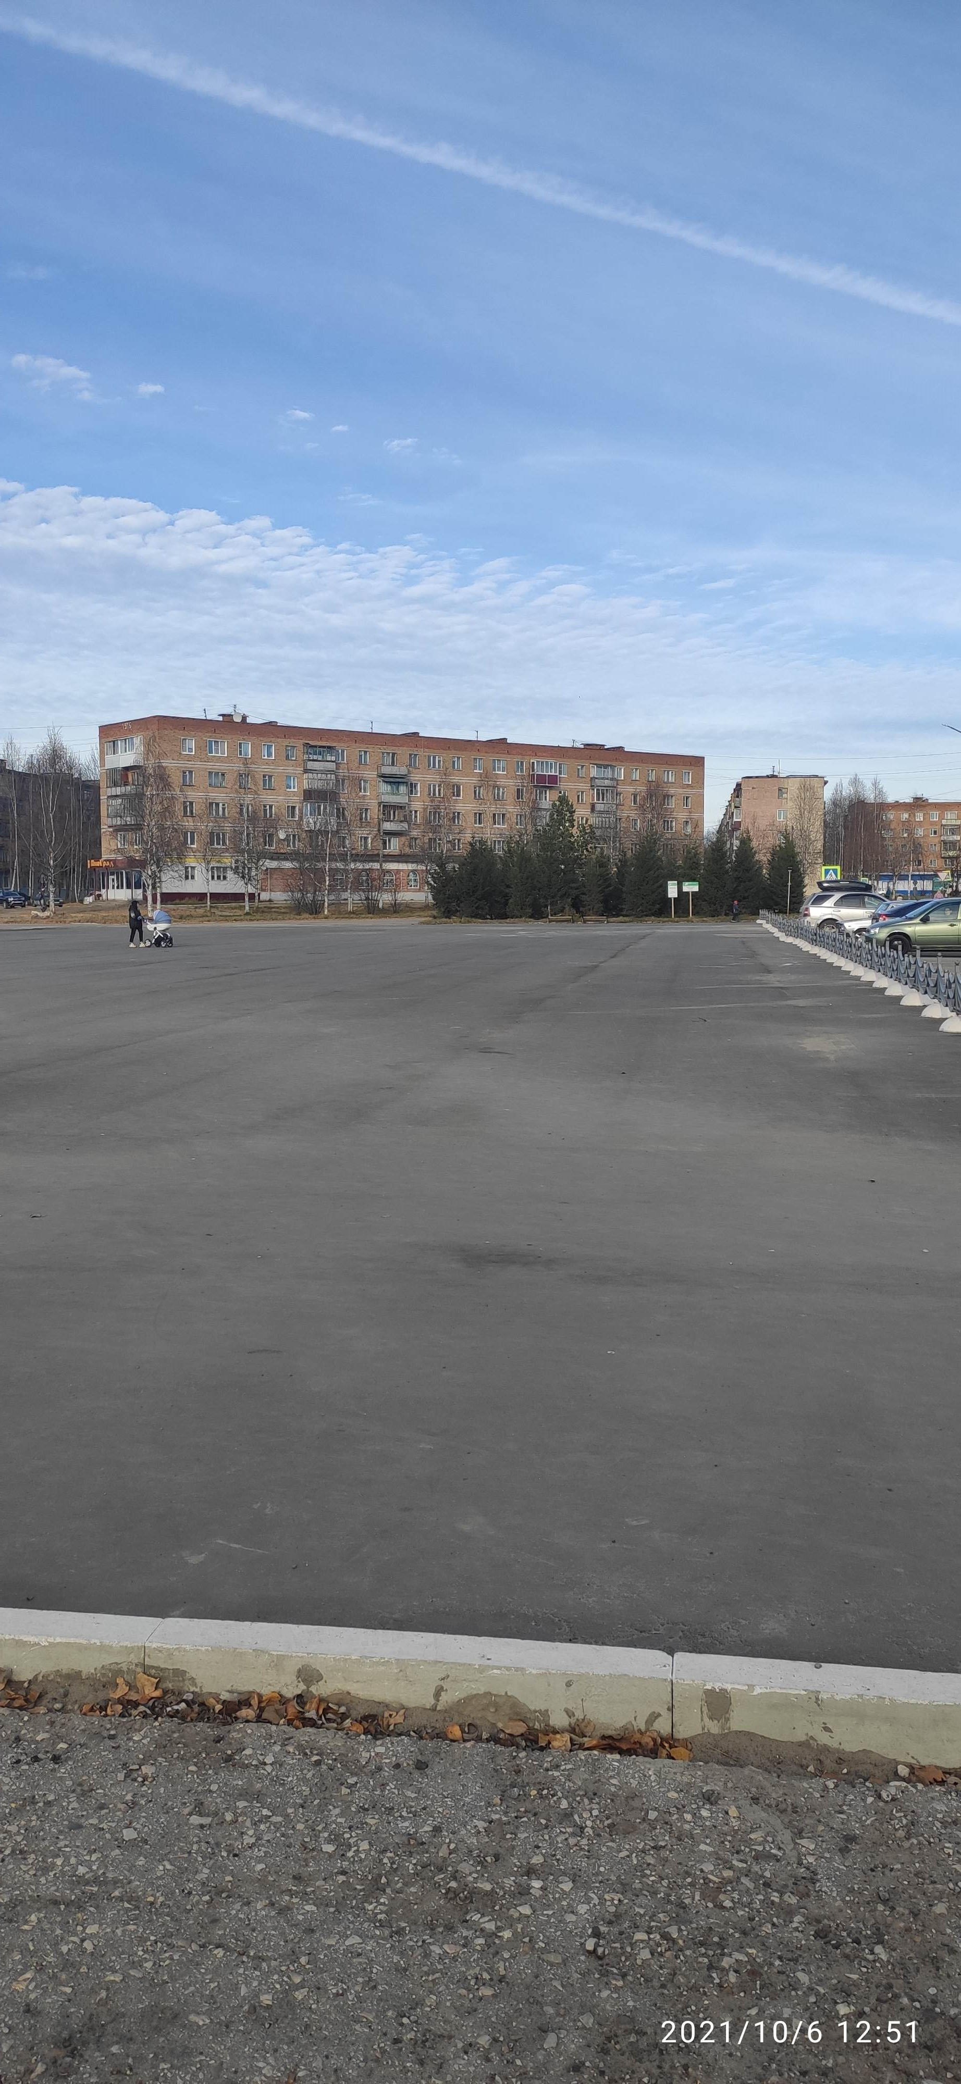
отчет об исполнении бюджета за 2021 год
Национальный проект
«Формирование комфортной городской среды»
Благоустройство наиболее посещаемых муниципальных территорий
Финансирование | 5 389,4 тыс. руб. (бюджет РК (РБ) – 1 879,4 тыс. руб.; бюджет РК (ФБ) – 2 971,1 тыс. руб.; бюджет МО ГО «Вуктыл» – 538,9 тыс. руб.)
Было
Стало

Slide 33
отчет об исполнении бюджета за 2021 год
Привлечение средств в рамках социального партнерства
Организация | Виды работ | сумма
ООО «Газпром добыча Краснодар» | Замена деревянных оконных блоков на окна из ПВХ в МБОУ «Средняя общеобразовательная школа № 2 им. Г.В. Кравченко» (100,0 тыс. руб.) Оформление фасада МБУДО «Детская художественная школа» (100,0 тыс. руб.) | 200,0 тыс. руб.
ООО «Газпром газобезопасность» | Ремонт спортивного зала МБОУ ДО «КДЮСШ» | 50,0 тыс. руб.
Денежный вклад населения | Реализация народных проектов, прошедших отбор в рамках проекта «Народный бюджет» | 60,6 тыс. руб.
Денежный вклад субъектов малого и среднего предпринимательства | Реализация народных проектов, прошедших отбор в рамках проекта «Народный бюджет» | 0,0 тыс. руб.

Slide 34
отчет об исполнении бюджета за 2021 год
Источники дефицита бюджета МО ГО «Вуктыл»
Профицит бюджета в 2021 году составил 3 183,1 тыс. руб.
В 2021 году получены кредиты в кредитной организации 28 700,0 тыс. руб., погашены привлеченные ранее кредиты в кредитной организации в сумме 28 803,0 тыс. руб.
Ограничения, установленные ст.107 Бюджетного кодекса РФ по предельному объему муниципального долга соблюдены.
5 199,0
6 948,0
профицит
1 749,0
дефицит
14 873,1
профицит
3 183,1

Slide 35
отчет об исполнении бюджета за 2021 год
Информация по исполнению бюджета МО ГО «Вуктыл»
10 147,5

Slide 36
отчет об исполнении бюджета за 2021 год
Исполнение Указа Президента РФ от 7 мая 2012 г. №597 «О мероприятиях по реализации государственной социальной политики» в 2021г.
Целевой показатель заработной платы отдельных категорий работников
(руб.)
Категория работников | 2019 год | 2020 год | 2021 год | Отклонения (2021г. к 2020г.)
Педагогические работники муниципальных учреждений общего образования | 48 820 | 53 935 | 60 501 | + 6 566
Педагогические работники муниципальных учреждений дошкольного образования | 34 512 | 35 681 | 40 981 | + 5 300
Педагогические работники муниципальных учреждений дополнительного образования | 50 965 | 52 279 | 54 981 | + 2 702
Работники муниципальных учреждений культуры | 39 183 | 38 170 | 39 523 | + 1 353

Slide 37
Разработчиком презентации «Бюджет для граждан»
«Отчет об исполнении бюджета МО ГО «Вуктыл» за 2021 год
является Финансовое управление
администрации городского округа «Вуктыл»
Заместитель руководителя администрации городского округа «Вуктыл» - начальник Финансового управления администрации городского округа «Вуктыл» | Бабина Виктория Александровна
Адрес | Г. Вуктыл, ул. Коммунистическая д.14 каб. 203
Телефон, факс | 2-11-60, 2-12-71
Адрес электронной почты | fo@vuktyl.rkomi.ru
Режим работы | с 8-30 до 12-45, с 14-00 до 17-15 (пн.-чт.) с 8-30 до 12-45, с 14-00 до 15-45 (пт.) Выходные дни – суббота, воскресенье

